Slide 1
https://github.com/Starmoon30/Random-Shop
小组成员：管瀚博 翁逸轩 汪昊 吴炜铖 邓嘉文

Slide 2
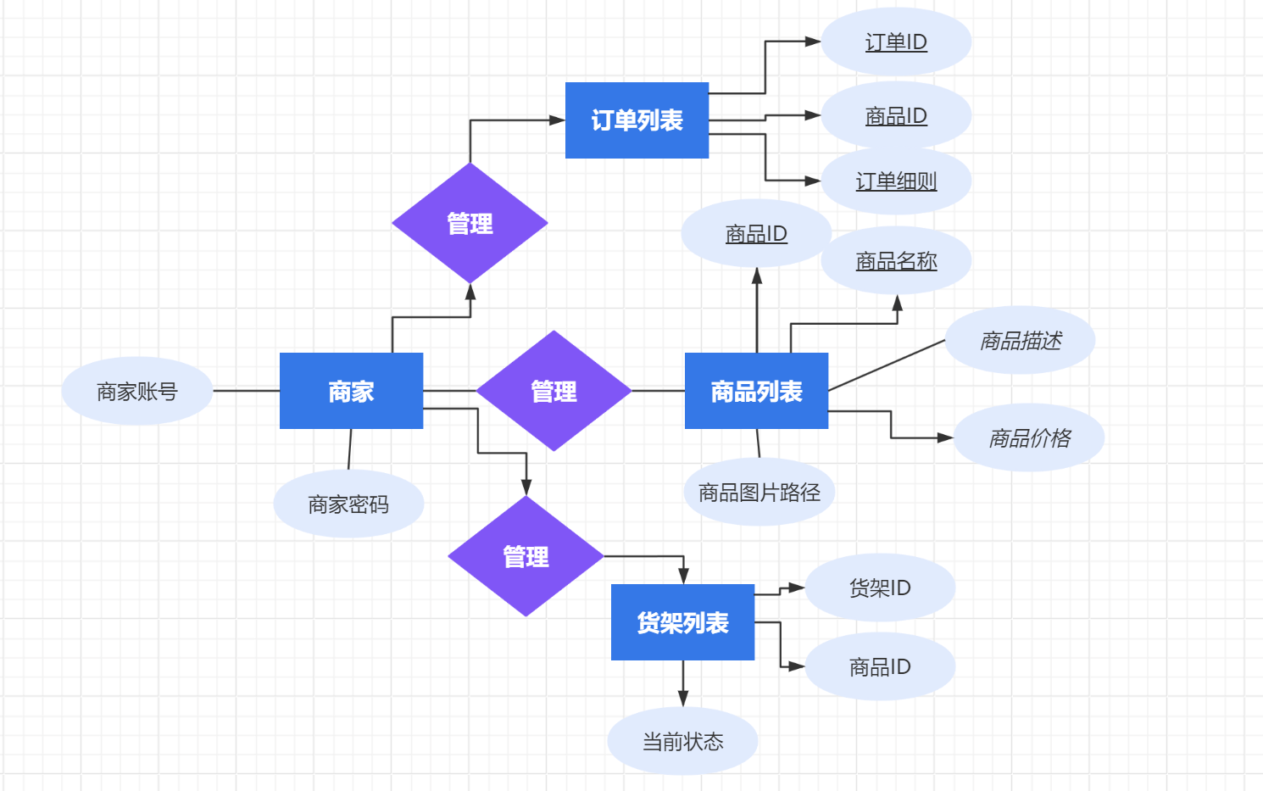
数据库相关设计

Slide 3
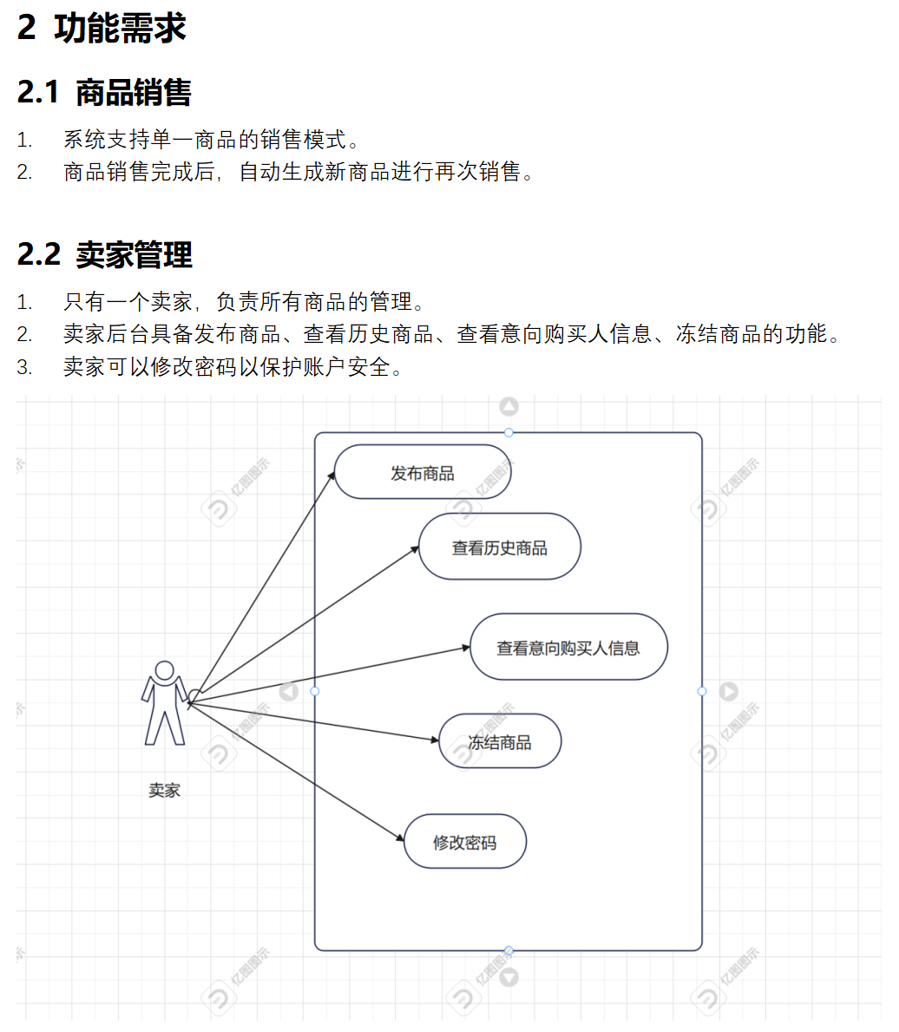
需求分析

Slide 4
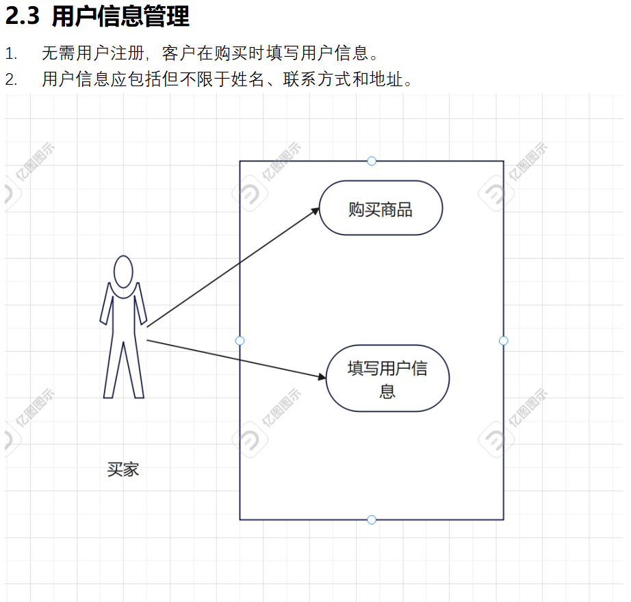
需求分析

Slide 5
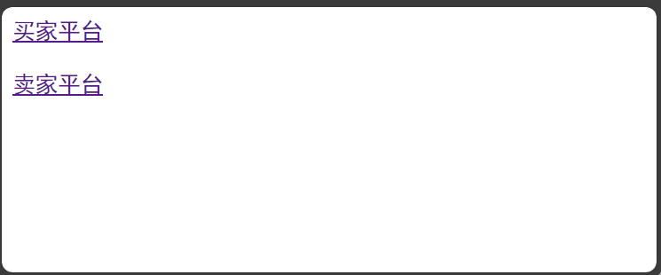
网页初步结构

Slide 6
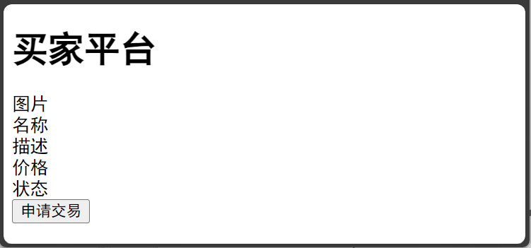
网页初步结构

Slide 7
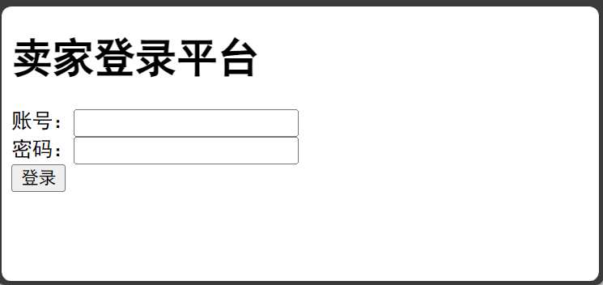
网页初步结构

Slide 8
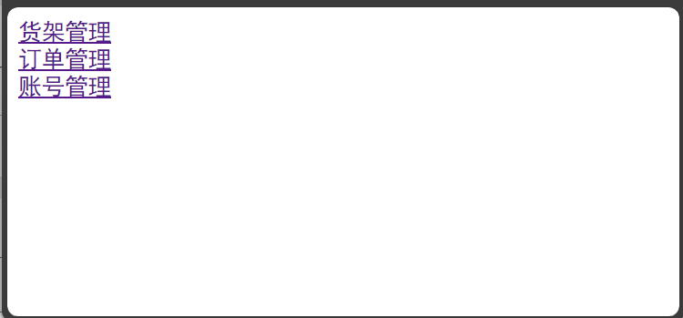
网页初步结构

Slide 9
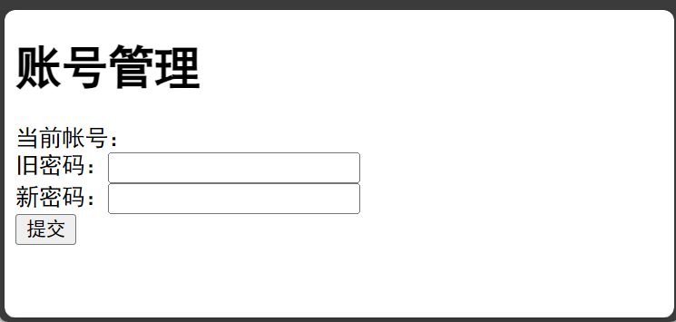
网页初步结构

